Slide 1


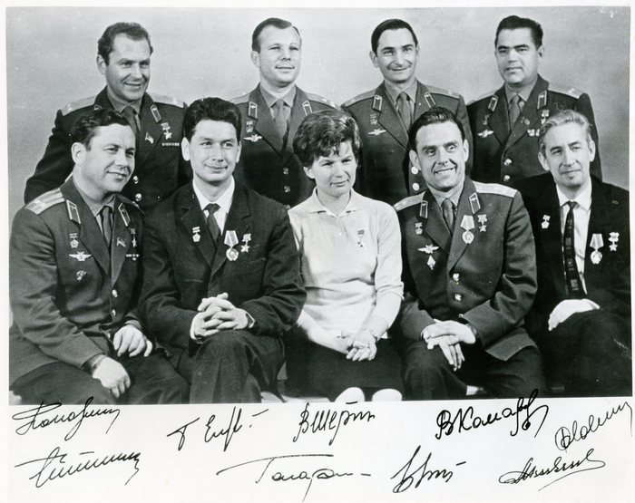
Ю. А. Гагарин

Slide 2




День Космонавтики

Slide 3
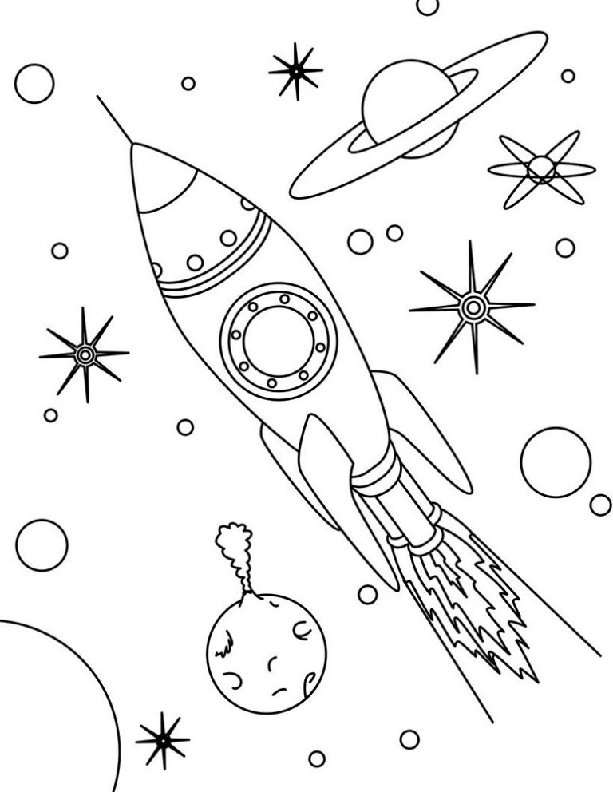


Поехали!!!

Slide 4

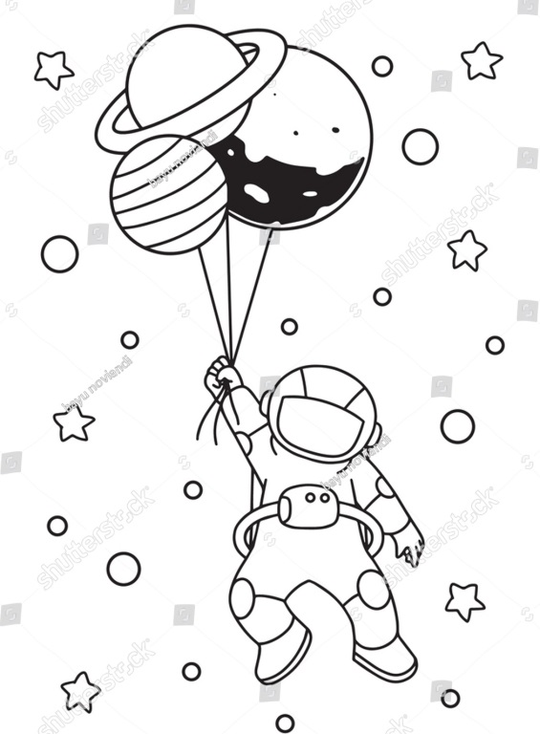

Летающий объект

Slide 5

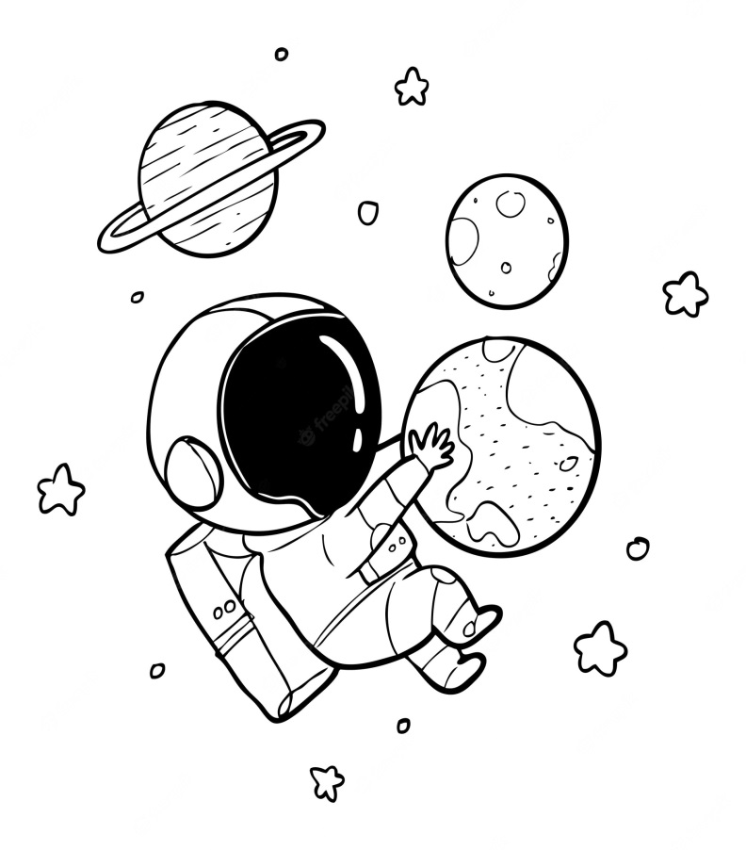
Космос наш!

Slide 6




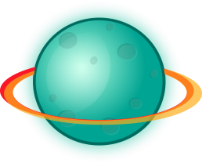
Космокроссворд
4
3
 |  |  |  |  |  |  |  |  | 5
 | 4 |  |  |  |  |  | 2
 |  |  | 3
1
5
2
1

